Slide 1
어린이들과의 대화
✚ 여러분은 성당에 왜 나왔습니까?
◎ 어린이 : 세례를 받고 싶어 나왔습니다.
✚ 왜 세례를 받고 싶은가요?
◎ 어린이 : 예수님을 믿고 있기 때문입니다.
✚ 세례를 받고 예수님을 믿으면 무엇이 좋은가요?
◎ 어린이 : 영원한 생명을 얻을 수 있습니다.

Slide 2
어린이들과의 대화
✚ 여러분은 성당에 왜 나왔습니까?
◎ 어린이 : 세례를 받고 싶어 나왔습니다.
✚ 왜 세례를 받고 싶은가요?
◎ 어린이 : 예수님을 믿고 있기 때문입니다.
✚ 세례를 받고 예수님을 믿으면 무엇이 좋은가요?
◎ 어린이 : 영원한 생명을 얻을 수 있습니다.

Slide 3
부모와 교우들과의 대화
✚ 자녀와 함께 계신 부모님들은 자녀들을 위하여
하느님의 교회에서 무엇을 청합니까?
◎ 부모: 세례를 청합니다.
✚ 이 어린이들이 세례성사를 받고 신자생활을 하는 데 있어서
부모로서의 책임을 다하겠습니까?
◎ 부모: 예, 책임을 다하겠습니다.
✚ 대부, 대모들도 이러한 의무들을 다하도록 부모들과 협력해
주시겠습니까?
◎ 대부모: 예, 협력하겠습니다.

Slide 4
성인 호칭 기도
✚ 형제자매 여러분,
이제 세례를 받게 될 어린이들을 위하여
성인들의 도움을 청합시다.
✚ 주님, 자비를 베푸소서.
◎ 주님, 자비를 베푸소서.
✚ 그리스도님, 자비를 베푸소서.
◎ 그리스도님, 자비를 베푸소서.

Slide 5
성인 호칭 기도
✚ 주님, 자비를 베푸소서.
◎ 주님, 자비를 베푸소서.
✚ 하늘에 계신 천주 성부님
◎ 자비를 베푸소서.
✚ 세상을 구원하신 천주 성자님
◎ 자비를 베푸소서.

Slide 6
성인 호칭 기도
✚ 천주 성령님
◎ 자비를 베푸소서.
✚ 삼위일체이신 하느님
◎ 자비를 베푸소서.
✚ 천주의 성모님
◎ 저희를 위하여 빌어주소서.

Slide 7
성인 호칭 기도
✚ 지극히 거룩하신 동정녀
◎ 저희를 위하여 빌어주소서.
✚ 성 미카엘
◎ 저희를 위하여 빌어주소서.
✚ 그리스도인들의 수호천사 안젤라
◎ 저희를 위하여 빌어주소서.
✚ 하느님의 모든 거룩한 천사
◎ 저희를 위하여 빌어주소서.

Slide 8
성인 호칭 기도
✚ 성 요셉
◎ 저희를 위하여 빌어주소서.
✚ 성 바오로
◎ 저희를 위하여 빌어주소서.
✚ 성 마르코
◎ 저희를 위하여 빌어주소서.
✚ 성 루카
◎ 저희를 위하여 빌어주소서.

Slide 9
성인 호칭 기도
✚ 성 아론
◎ 저희를 위하여 빌어주소서.
✚ 성 알렉산데르
◎ 저희를 위하여 빌어주소서.
✚ 성 레오
◎ 저희를 위하여 빌어주소서.
✚ 성 알베르토
◎ 저희를 위하여 빌어주소서.

Slide 10
성인 호칭 기도
✚ 성 도미니코
◎ 저희를 위하여 빌어주소서.
✚ 성 프란치스코
◎ 저희를 위하여 빌어주소서.
✚ 성녀 로셀리나
◎ 저희를 위하여 빌어주소서.

Slide 11
성인 호칭 기도
✚ 성녀 아델라
◎ 저희를 위하여 빌어주소서.
✚ 성녀 체칠리아
◎ 저희를 위하여 빌어주소서.
✚ 성녀 비비안나
◎ 저희를 위하여 빌어주소서.

Slide 12
성인 호칭 기도
✚ 성녀 엘리사벳
◎ 저희를 위하여 빌어주소서.
✚ 하느님의 모든 성인
◎ 저희를 위하여 빌어주소서.

Slide 13
마귀와 죄를 끊어버림
✚ 여러분은 하느님의 자녀로서 자유를 누리기 위하여
죄를 끊어버립니까?
◎ 어린이 : 예, 끊어 버립니다.
✚ 죄의 지배를 받지 않기 위하여
악의 유혹을 끊어 버립니까?
◎ 어린이 : 예, 끊어 버립니다.
✚ 죄의 근원이요 지배자인 마귀를 끊어버립니까?
◎ 어린이 : 예, 끊어 버립니다.

Slide 14
신앙고백
✚ 천지의 창조주 전능하신 천주 성부를 믿습니까?
◎ 어린이 : 예, 믿습니다.
✚ 동정녀 마리아께 잉태되어 나시고,
고난을 받으시고 묻히셨으며,
죽은 이들 가운데서 부활하시고,
성부 오른편에 앉으신 외아들
주 예수 그리스도를 믿습니까?
◎ 어린이 : 예, 믿습니다.

Slide 15
신앙고백
✚ 성령과, 거룩하고 보편된 교회와,
모든 성인의 통공과, 죄의 용서와,
육신의 부활과, 영원한 삶을 믿습니까?
◎ 어린이 : 예, 믿습니다.

Slide 16
세례
✚ 여러분은 그러면 방금 우리가 고백한
교회의 신앙으로 세례 받기를 원합니까?
◎ 어린이 : 예, 원합니다.

Slide 17
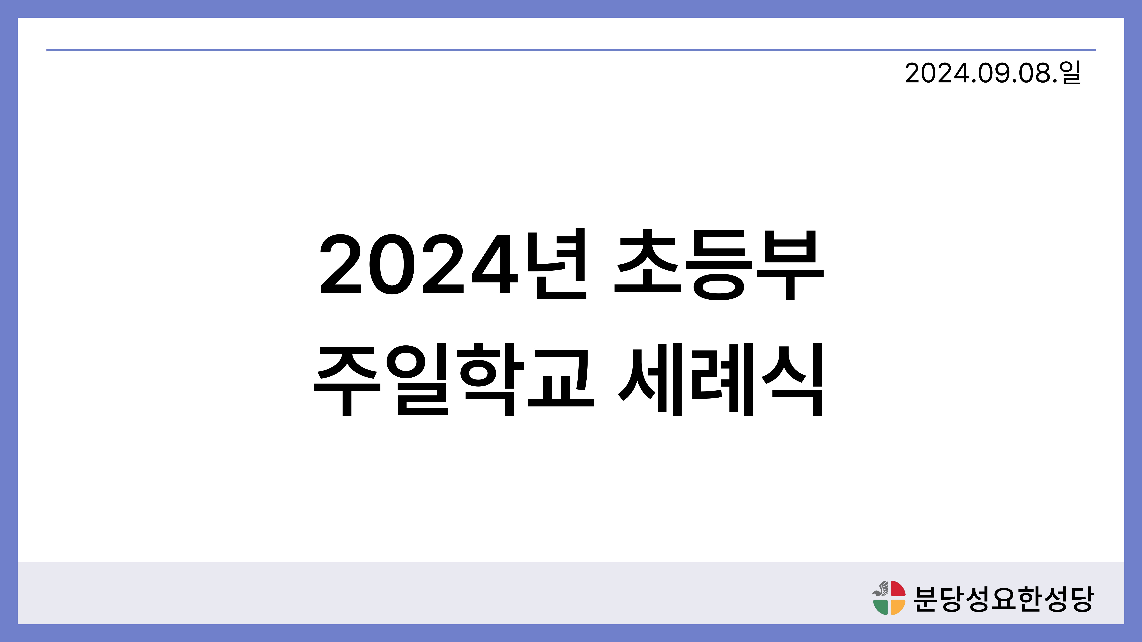

Slide 18

주모송

Slide 19

성호경
성부와 성자와 성령의 이름으로.
아멘.
✞

Slide 20

주님의 기도
하늘에 계신 우리 아버지,
아버지의 이름이 거룩히 빛나시며
아버지의 나라가 오시며
아버지의 뜻이 하늘에서와 같이
땅에서도 이루어지소서!
오늘 저희에게 일용할 양식을 주시고
저희에게 잘못한 이를 저희가 용서하오니
저희 죄를 용서하시고
저희를 유혹에 빠지지 않게 하시고
악에서 구하소서
아멘.

Slide 21
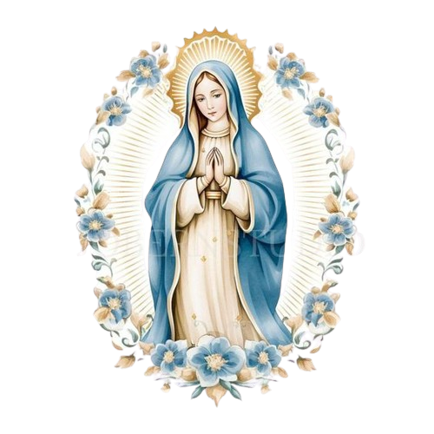
성모송
은총이 가득하신 마리아님, 기뻐하소서! 주님께서 함께 계시니 여인 중에 복되시며 태중의 아들 예수님 또한 복되시나이다. 천주의 성모 마리아님, 이제와 저희 죽을 때에 저희 죄인을 위하여 빌어주소서. 아멘.

Slide 22

영광송
영광이 성부와 성자와 성령께
(고개를 숙인다)
처음과 같이 이제와 항상 영원히.
아멘.

Slide 23
성호경
성부와 성자와 성령의 이름으로.
아멘.
✞

Slide 24

어린이 세례식

Slide 25


Slide 26
개회식
✚ 성부와 성자와 성령의 이름으로.
◎ 아멘
✚ 주님께서 여러분과 함께.
◎ 또한, 사제의 영과 함께.

Slide 27
어린이들과의 대화
✚ 여러분은 성당에 왜 나왔습니까?
◎ 어린이 : 세례를 받고 싶어 나왔습니다.
✚ 왜 세례를 받고 싶은가요?
◎ 어린이 : 예수님을 믿고 있기 때문입니다.
✚ 세례를 받고 예수님을 믿으면 무엇이 좋은가요?
◎ 어린이 : 영원한 생명을 얻을 수 있습니다.

Slide 29
부모와 교우들 과의 대화
✚ 자녀와 함께 계신 부모님들은 자녀들을 위하여
하느님의 교회에서 무엇을 청합니까?
◎ 부모 : 세례를 청합니다.
✚ 이 어린이들이 세례성사를 받고 신자생활을 하는 데 있어서
부모로서의 책임을 다하겠습니까?
◎ 부모 : 예, 책임을 다하겠습니다.
✚ 대부, 대모들도 이러한 의무들을 다하도록 부모들과 협력해
주시겠습니까?
◎ 대부모 : 예, 협력하겠습니다.

Slide 30
십자표지 수여

Slide 31
십자표지 수여
(세례 받을 어린이들은
두줄로 나오세요.)

Slide 33
말씀의 전례

Slide 34
✚주님께서 여러분과 함께.
◎ 또한, 사제의 영과 함께.
✚ 마르코가 전한 거룩한 복음입니다.
◎ 주님, 영광 받으소서.

Slide 35
복음
▥마르코가 전한 거룩한 복음입니다. 10,13-16
그때에 사람들이 어린이들을 예수님께 데리고
와서 그들을 쓰다듬어 달라고 하였다.
그러자 제자들이 사람들을 꾸짖었다.
예수님께서는 그것을 보시고 언짢아하시며
제자들에게 이르셨다.
“어린이들이 나에게 오는 것을 막지 말고
그냥 놓아두어라.

Slide 36
사실 하느님의 나라는 이 어린이들과
같은 사람들의 것이다.
내가 진실로 너희에게 말한다.
어린이와 같이 하느님의 나라를 받아들이지
않는 자는 결코 그곳에 들어가지 못한다.”
그러고 나서 어린이들을 끌어안으시고
그들에게 손을 얹어 축복해 주셨다.
✚ 주님의 말씀입니다.
◎ 그리스도님, 찬미합니다.

Slide 37
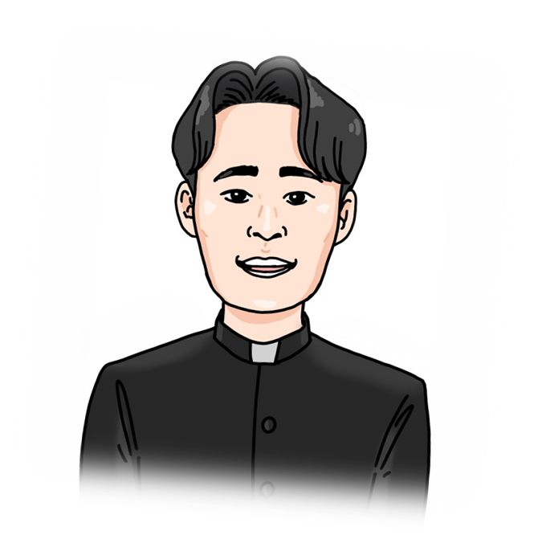
강 론

Slide 39
보편 지향 기도
◎ 주님, 저희의 기도를 들어주소서.

Slide 40
성인 호칭 기도
✚ 형제자매 여러분,
이제 세례를 받게 될 어린이들을 위하여
성인들의 도움을 청합시다.
✚ 주님, 자비를 베푸소서.
◎ 주님, 자비를 베푸소서.
✚ 그리스도님, 자비를 베푸소서.
◎ 그리스도님, 자비를 베푸소서.

Slide 41
성인 호칭 기도
✚ 주님, 자비를 베푸소서.
◎ 주님, 자비를 베푸소서.
✚ 하늘에 계신 천주 성부님
◎ 자비를 베푸소서.
✚ 세상을 구원하신 천주 성자님
◎ 자비를 베푸소서.

Slide 42
성인 호칭 기도
✚ 천주 성령님
◎ 자비를 베푸소서.
✚ 삼위일체이신 하느님
◎ 자비를 베푸소서.
✚ 천주의 성모님
◎ 저희를 위하여 빌어주소서.

Slide 43
성인 호칭 기도
✚ 지극히 거룩하신 동정녀
◎ 저희를 위하여 빌어주소서.
✚ 성 미카엘
◎ 저희를 위하여 빌어주소서.
✚ 그리스도인들의 수호천사 안젤라
◎ 저희를 위하여 빌어주소서.
✚ 하느님의 모든 거룩한 천사
◎ 저희를 위하여 빌어주소서.

Slide 44
성인 호칭 기도
✚ 성 요셉
◎ 저희를 위하여 빌어주소서.
✚ 성 바오로
◎ 저희를 위하여 빌어주소서.
✚ 성 마르코
◎ 저희를 위하여 빌어주소서.
✚ 성 루카
◎ 저희를 위하여 빌어주소서.

Slide 45
성인 호칭 기도
✚ 성 아론
◎ 저희를 위하여 빌어주소서.
✚ 성 알렉산데르
◎ 저희를 위하여 빌어주소서.
✚ 성 레오
◎ 저희를 위하여 빌어주소서.
✚ 성 알베르토
◎ 저희를 위하여 빌어주소서.

Slide 46
성인 호칭 기도
✚ 성 도미니코
◎ 저희를 위하여 빌어주소서.
✚ 성 프란치스코
◎ 저희를 위하여 빌어주소서.
✚ 성녀 로셀리나
◎ 저희를 위하여 빌어주소서.

Slide 47
성인 호칭 기도
✚ 성녀 아델라
◎ 저희를 위하여 빌어주소서.
✚ 성녀 체칠리아
◎ 저희를 위하여 빌어주소서.
✚ 성녀 비비안나
◎ 저희를 위하여 빌어주소서.

Slide 48
성인 호칭 기도
✚ 성녀 엘리사벳
◎ 저희를 위하여 빌어주소서.
✚ 하느님의 모든 성인
◎ 저희를 위하여 빌어주소서.

Slide 49
구마기도

Slide 50
◎ 아멘.

Slide 51
예비신자 성유 도유

Slide 52
◎ 아멘.

Slide 53
예비신자 성유 도유
(세례 받을 어린이들은
두줄로 나오세요.)

Slide 54
세례 예식

Slide 55
권고

Slide 56
세례수 축복

Slide 57
◎ 아멘.

Slide 58
세례 받을
어린이들의 신앙고백

Slide 59
마귀와 죄를 끊어버림
✚ 여러분은 하느님의 자녀로서 자유를 누리기 위하여
죄를 끊어버립니까?
◎ 어린이 : 예, 끊어 버립니다.
✚ 죄의 지배를 받지 않기 위하여
악의 유혹을 끊어 버립니까?
◎ 어린이 : 예, 끊어 버립니다.
✚ 죄의 근원이요 지배자인 마귀를 끊어버립니까?
◎ 어린이 : 예, 끊어 버립니다.

Slide 60
신앙고백
✚ 천지의 창조주 전능하신 천주 성부를 믿습니까?
◎ 어린이 : 예, 믿습니다.
✚ 동정녀 마리아께 잉태되어 나시고,
고난을 받으시고 묻히셨으며,
죽은 이들 가운데서 부활하시고,
성부 오른편에 앉으신 외아들
주 예수 그리스도를 믿습니까?
◎ 어린이 : 예, 믿습니다.

Slide 61
신앙고백
✚ 성령과, 거룩하고 보편된 교회와,
모든 성인의 통공과, 죄의 용서와,
육신의 부활과, 영원한 삶을 믿습니까?
◎ 어린이 : 예, 믿습니다.

Slide 62
세례
✚ 여러분은 그러면 방금 우리가 고백한
교회의 신앙으로 세례 받기를 원합니까?
◎ 어린이 : 예, 원합니다.

Slide 63
세례
(세례 받을 어린이들은 대부모님과
함께 사랑반부터 차례대로 나오세요.)
안경을 착용한 어린이는
안경을 벗고 나오세요.
대부모님은 대자녀의 차례가 되면
어깨 위에 손을 얹어 주세요.
어린이들은 신부님의 말씀에
‘아멘’이라고 크게 대답합니다.

Slide 64
◎ 아멘.

Slide 65
세례 후 도유

Slide 66
◎ 아멘.

Slide 67
세례 후 도유
(세례 받을 어린이들은
두줄로 나오세요.)

Slide 68
흰 옷을 입힘

Slide 69
◎ 아멘.

Slide 70
흰 옷을 입힘
(세례 받을 어린이들은
대부모님과 함께 두줄로 나오세요.)
여자 어린이들은 대모님께서
미사보를 어깨에 둘러 주시기 바랍니다.

Slide 71
촛불을 켜줌
(대부모님은 앞으로
나와 주십시오.)

Slide 72
(대부모님)
“그리스도의 빛을 받으십시오.”

Slide 74
◎ 아멘.

Slide 75
마침 예식

Slide 76
주님의 기도
◎ 하늘에 계신 우리 아버지,
아버지의 이름이 거룩히 빛나시며
아버지의 나라가 오시며
아버지의 뜻이 하늘에서와 같이
땅에서도 이루어지소서!

Slide 77
주님의 기도
◎ 오늘 저희에게 일용할 양식을 주시고
저희에게 잘못한 이를
저희가 용서하오니
저희 죄를 용서하시고
저희를 유혹에 빠지지 않게 하시고
악에서 구하소서. 아멘

Slide 78
성물 축복
(축복 받으실 성물들을
머리 위로 들어주십시오.)

Slide 79
◎ 아멘.

Slide 80
강복과 파견

Slide 81
✚ 주님께서 여러분과 함께.
◎ 또한, 사제와 함께.

Slide 82
◎ 아멘.

Slide 83
✚ 주님을 찬미합시다.
◎ 하느님, 감사합니다.

Slide 84
축하 특송
(야곱의 축복)

Slide 85
“야곱의 축복”
[모두 함께 노래 불러요.]
너는 담장 너머로 뻗은 – 나무
가지의 푸른 – 열매처럼 –
하느님의 – 귀한 축 – 복 – 이 –
삶에 – 가득히 – 넘쳐날 – 거 – 야 –
너는 어떤 시련이 와도 – 능히
이겨낼 강한 – 팔이 있어 –
전능하신 – 하느님 – 께 – 서 –
너와 – 언제나 – 함께 하 – 시 – 니 - -

Slide 86
파견♬ 284번 “야곱의 축복”
[모두 함께 노래 불러요.]
너는 하느님의 – 사 – 람 –
아름다운 하느 – 님의 – 사람 –
나는 널 위 – 해 – 기 – 도 하며 –
네 길을 축복할 – 거야 –
너는 하느님의 – 선 – 물 –
사랑스런 하느 – 님의 – 열 – 매 –
주의 품에 – 꽃 피운 – 나무가 되어줘 –

Slide 87
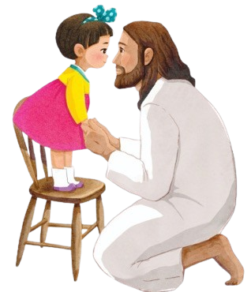
대자녀를 위한 기도
영원한 생명을 약속하시는 주 하느님,
저희에게 굳은 신앙을 주시며
주님께서 맡겨주신 대자녀들의
모범이 되어 그들을 잘 돌볼 수
있는 사랑을 주소서.

Slide 88
주님, 저로 하여금 그들의 믿음이 흔들릴 때 빛이 되고
그들이 고통 중에 있을 때 위로가 되고
그들의 기쁨을 함께 기뻐하며,
그들이 주님의 자녀로 성장하는 디딤돌이 되게 하소서.
주님, 저 자신도 부족하오나
주님의 도우심을 믿으며 청하오니
주님의 은총으로 대자녀들을
온갖 유혹과 악의 세력으로부터 지켜주소서.
우리 주 예수 그리스도를 통하여 비나이다.
아멘.

Slide 89
✚ 성부와 성자와 성령의 이름으로.
◎ 아멘

Slide 91
[ 공지사항 ]
세례식에 사용한 초는 가져가세요.
어린이 이름표는 선생님께 꼭 반납해 주세요.
10월 12일 토요일 첫 고해가 있으니 준비시켜 주세요.
세례식 단체 촬영이 있습니다.
개인 촬영은 3시 미사후, 소성당에 오셔서 진행해 주세요.
오늘 촬영된 사진은 추후 성당 홈페이지에
게재할 예정입니다.

Slide 92

분당 성 요한 초등부 주일학교

